Slide 1
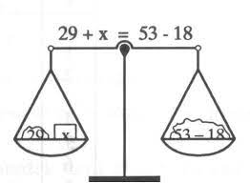
ENAČBE
1. Najprej ponovi reševanje enačbe seštevanja in odštevanja. Nato si poglej reševanje enačbe množenja in deljenja ter si naredi zapis v zvezek, tako kot smo v šoli.

Slide 2
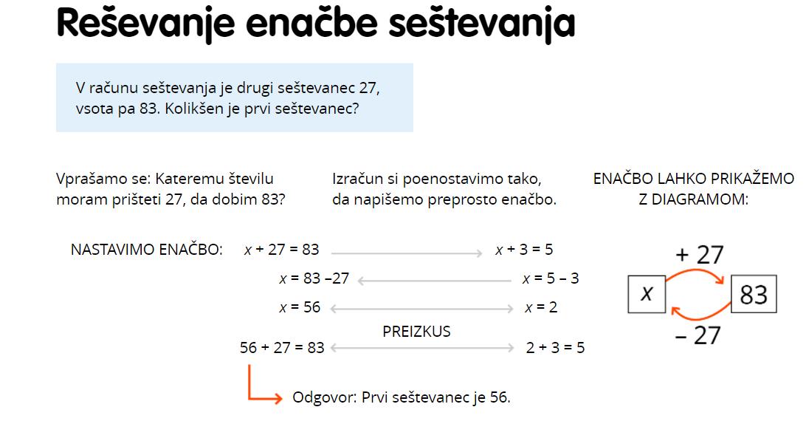

Slide 3
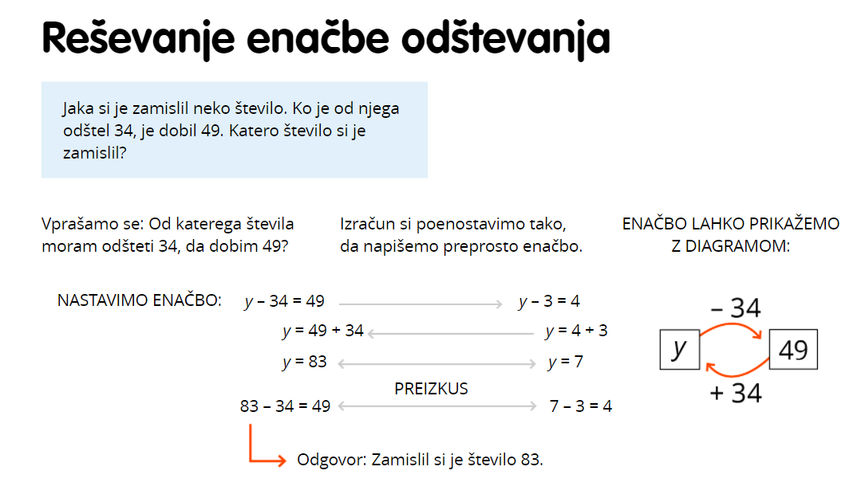

Slide 4
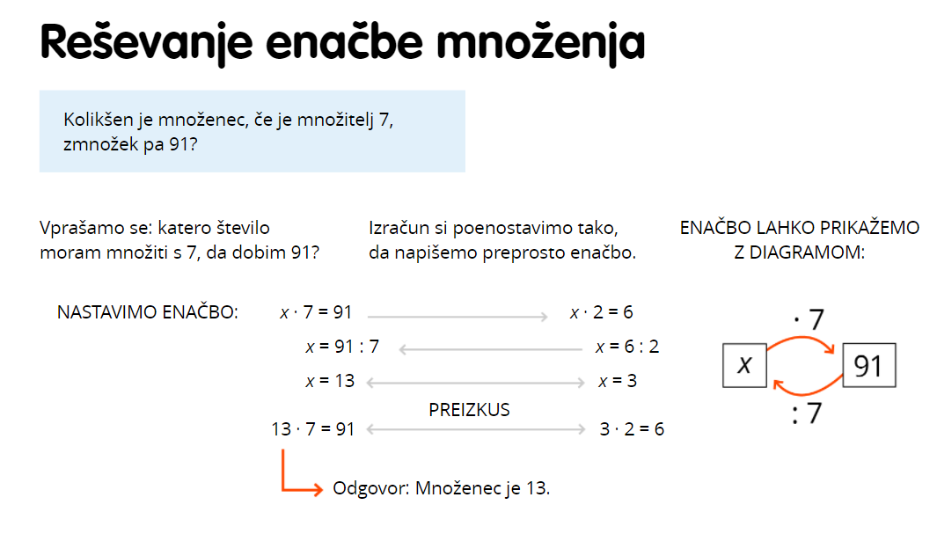

Slide 5
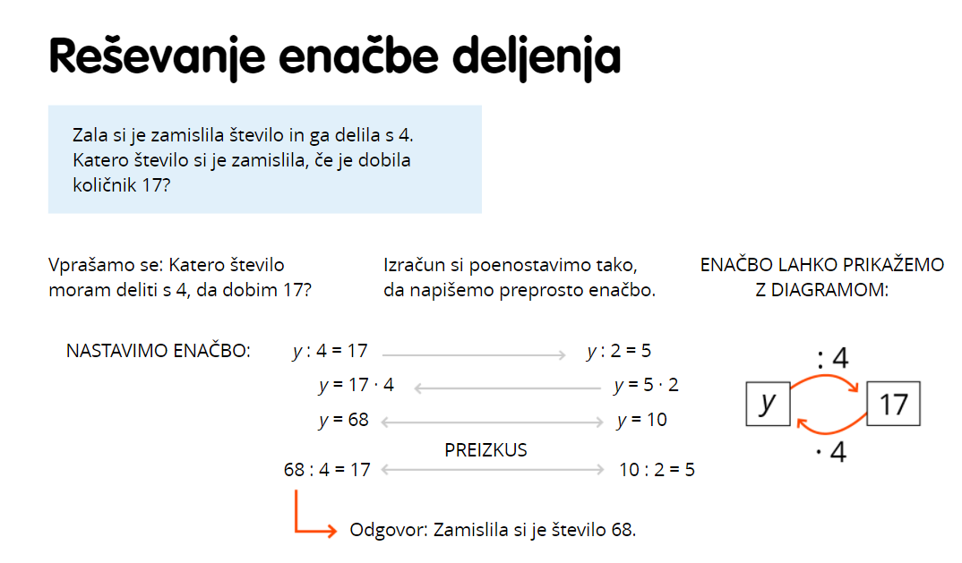

Slide 6
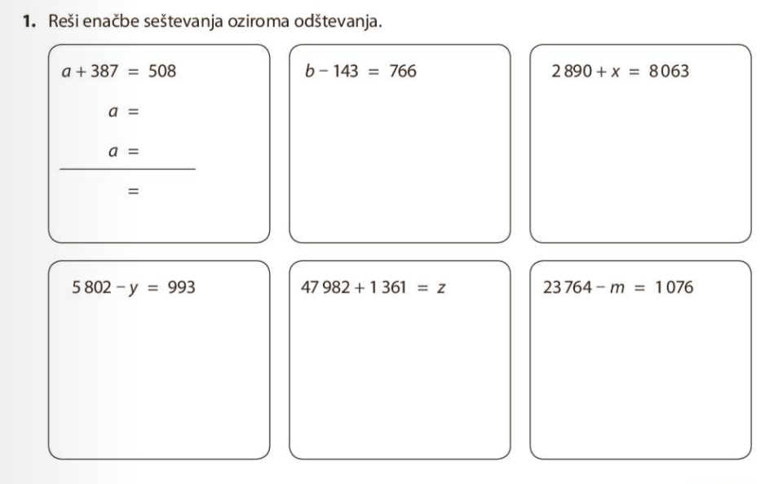
REŠEVANJE NALOG V UČBENIKU
Reši:

Slide 7
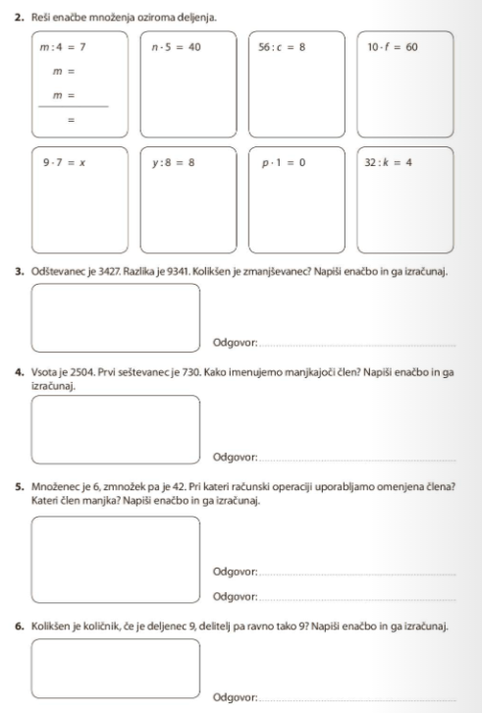
Če ti bo kakšna naloga delala težave, pojdi nazaj in poglej navodila za reševanje enačb.

